Slide 1
置换群&Burnside引理
Prepared by SPY

Slide 2
第一部分 基础概念
主要针对不熟悉相关知识的同学，如果学过可以略过

Slide 3
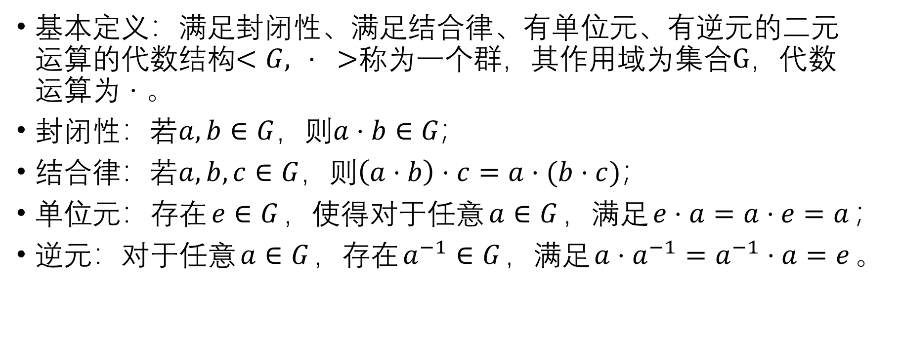
1.1.群
基本定义：满足封闭性、满足结合律、有单位元、有逆元的二元运算的代数结构$<G, ⋅ >$称为一个群，其作用域为集合$G$，代数运算为 $⋅$ 。
封闭性：若$a,b∈G$，则$a⋅b∈G；$
结合律：若$a,b,c∈G$，则$\left(a⋅b\right)⋅c=a⋅(b⋅c)$；
单位元：存在$e∈G$，使得对于任意$a∈G$，满足$e⋅a=a⋅e=a$；
逆元：对于任意$a∈G$，存在$a^{−1}∈G$，满足$a⋅a^{−1}=a^{−1}⋅a=e$。

Slide 4
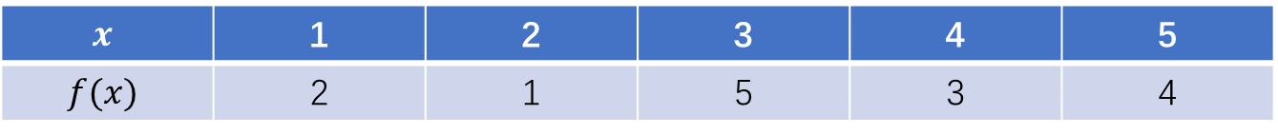
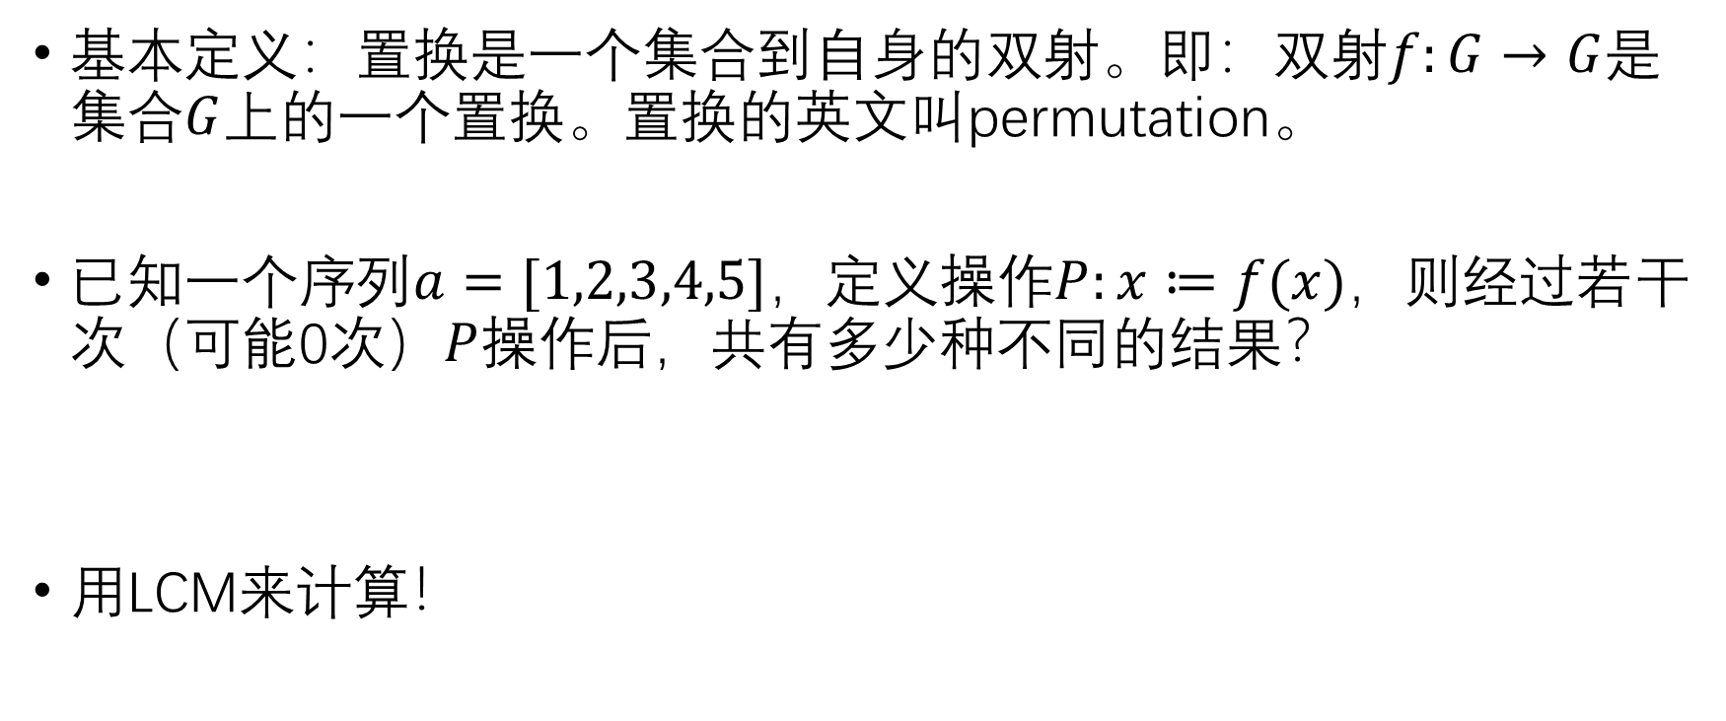
1.2.置换
基本定义：置换是一个集合到自身的双射。即：双射$f:G→G$是集合$G$上的一个置换。置换的英文叫permutation。
已知一个序列$a=[1,2,3,4,5]$，定义操作$P:x≔f(x)$，则经过若干次（可能0次）$P$操作后，共有多少种不同的结果？
用LCM来计算！
$$x$$ | 1 | 2 | 3 | 4 | 5
$$f(x)$$ | 2 | 1 | 5 | 3 | 4

Slide 5
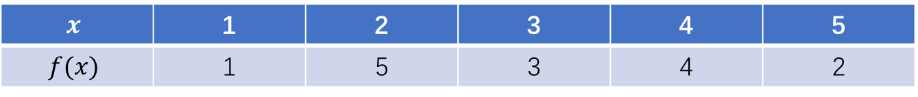

1.3.不动点
基本定义：若$f\left(x\right)=x$，则称$x$是映射$f$的一个不动点。
例如：在映射$f$中，共有3个不动点，$x_{1}=1,x_{2}=3,x_{3}=4$。
$$x$$ | 1 | 2 | 3 | 4 | 5
$$f(x)$$ | 1 | 5 | 3 | 4 | 2

Slide 6
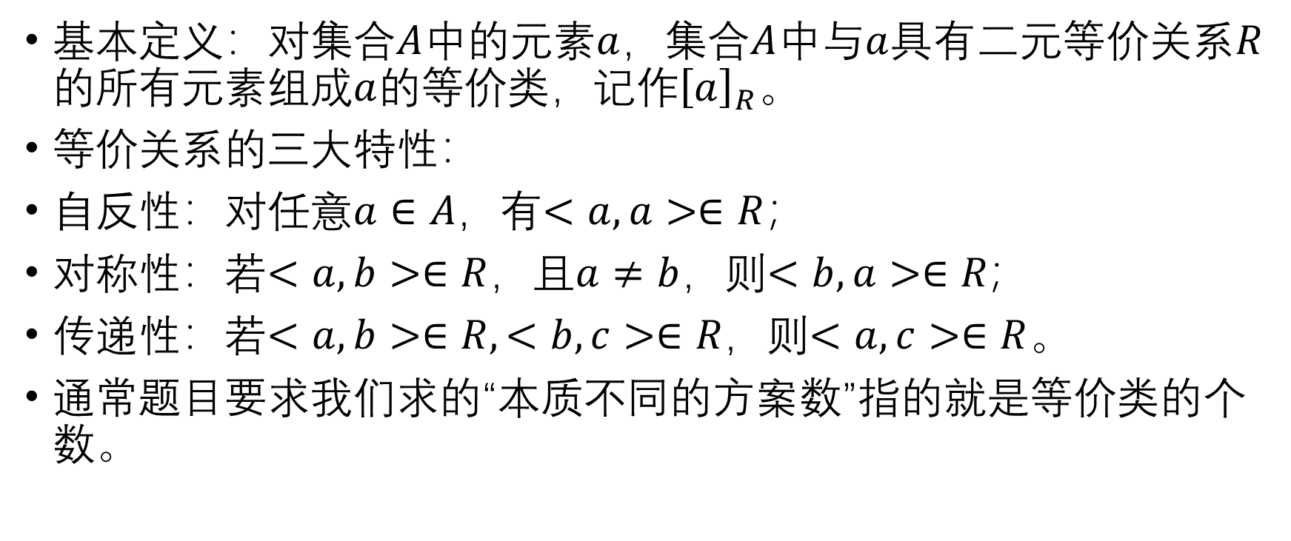
1.4.等价类
基本定义：对集合$A$中的元素$a$，集合$A$中与$a$具有二元等价关系$R$的所有元素组成$a$的等价类，记作${\left[a\right]}_{R}$。
等价关系的三大特性：
自反性：对任意$a∈A$，有$<a,a>∈R$；
对称性：若$<a,b>∈R$，且$a≠b$，则$<b,a>∈R；$
传递性：若$<a,b>∈R,<b,c>∈R$，则$<a,c>∈R$。
通常题目要求我们求的“本质不同的方案数”指的就是等价类的个数。

Slide 7
第二部分 Burnside引理
Burnside引理是置换群相关算法的核心

Slide 8
2.1.经典例题
例0：用3种颜色给以下方格涂色，有几种本质不同的涂色方法？
本质不同：两种涂色方案围绕中心点作任意旋转后都不相同，认为这两种涂色方案本质不同。
1 | 2
3 | 4

Slide 9
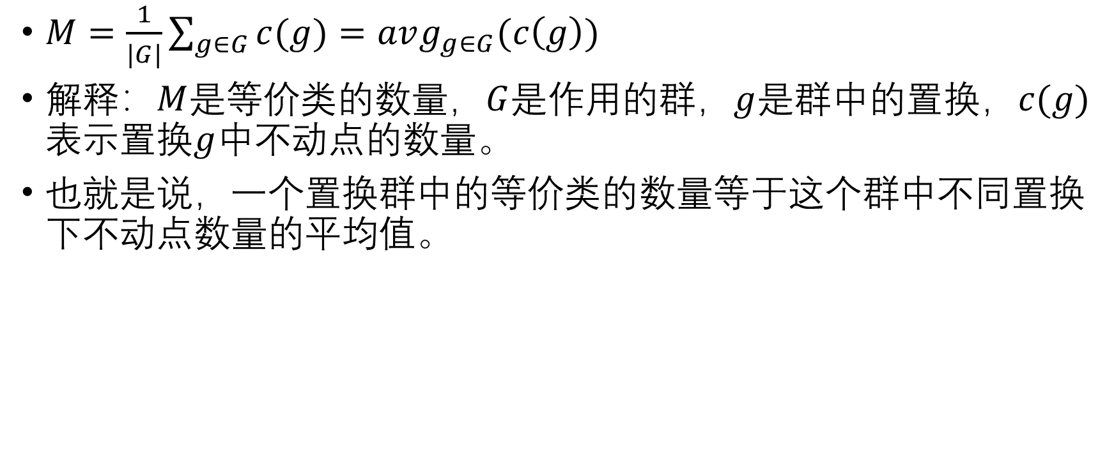
2.2.引理内容
$M=\frac{1}{|G|}\sum_{g∈G}{c(g)}=avg_{g∈G}(c\left(g\right))$
解释：$M$是等价类的数量，$G$是作用的群，$g$是群中的置换，$c(g)$表示置换$g$中不动点的数量。
也就是说，一个置换群中的等价类的数量等于这个群中不同置换下不动点数量的平均值。

Slide 10
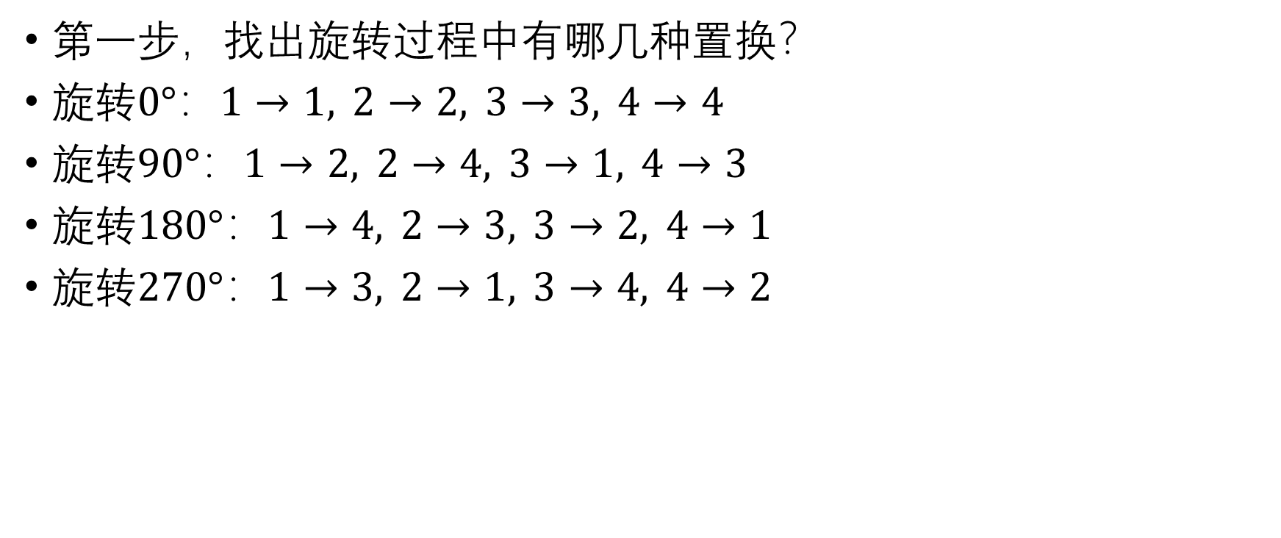
2.3.例题解答
1 | 2
3 | 4
第一步，找出旋转过程中有哪几种置换？
旋转$0°$：$1→1, 2→2, 3→3, 4→4$
旋转$90°$：$1→2, 2→4, 3→1, 4→3$
旋转$180°$：$1→4, 2→3, 3→2, 4→1$
旋转$270°$：$1→3, 2→1, 3→4, 4→2$

Slide 11
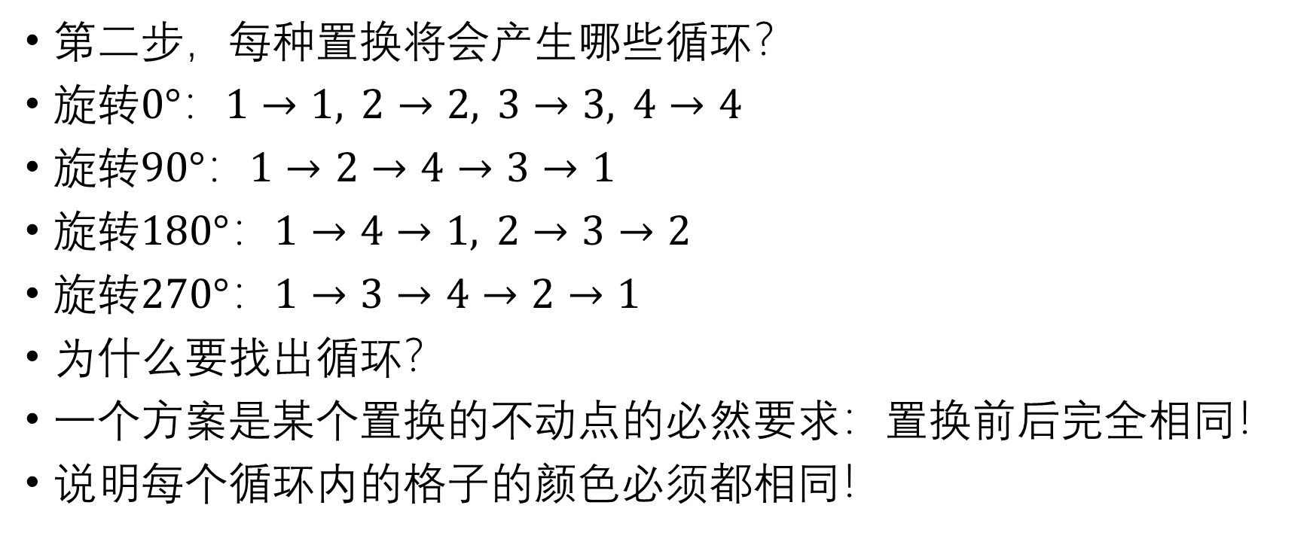
2.3.例题解答
1 | 2
3 | 4
第二步，每种置换将会产生哪些循环？
旋转$0°$：$1→1, 2→2, 3→3, 4→4$
旋转$90°$：$1→2→4→3→1$
旋转$180°$：$1→4→1, 2→3→2$
旋转$270°$：$1→3→4→2→1$
为什么要找出循环？
一个方案是某个置换的不动点的必然要求：置换前后完全相同！
说明每个循环内的格子的颜色必须都相同！

Slide 12
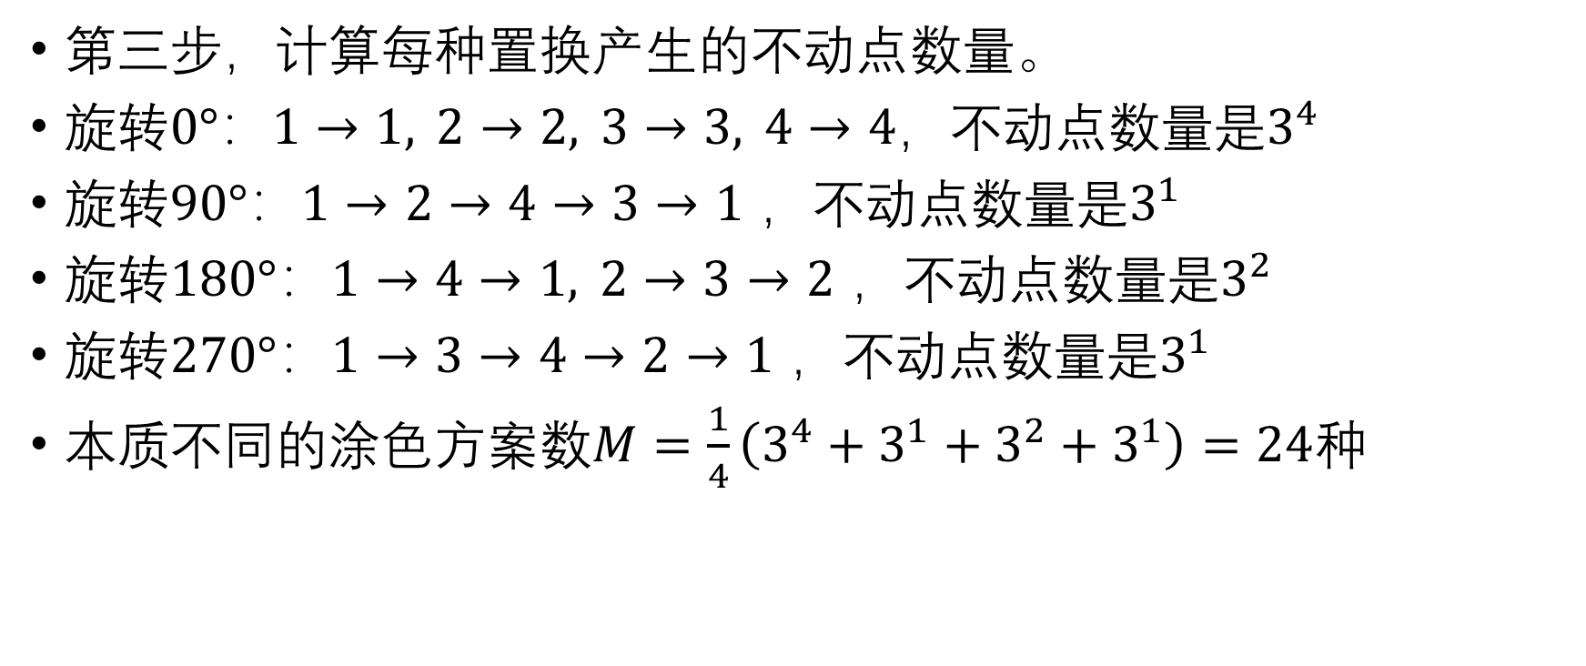
2.3.例题解答
1 | 2
3 | 4
第三步，计算每种置换产生的不动点数量。
旋转$0°$：$1→1, 2→2, 3→3, 4→4$，不动点数量是$3^{4}$
旋转$90°$：$1→2→4→3→1$ ，不动点数量是$3^{1}$
旋转$180°$：$1→4→1, 2→3→2$ ，不动点数量是$3^{2}$
旋转$270°$：$1→3→4→2→1$ ，不动点数量是$3^{1}$
本质不同的涂色方案数$M=\frac{1}{4}\left(3^{4}+3^{1}+3^{2}+3^{1}\right)=24$种

Slide 13
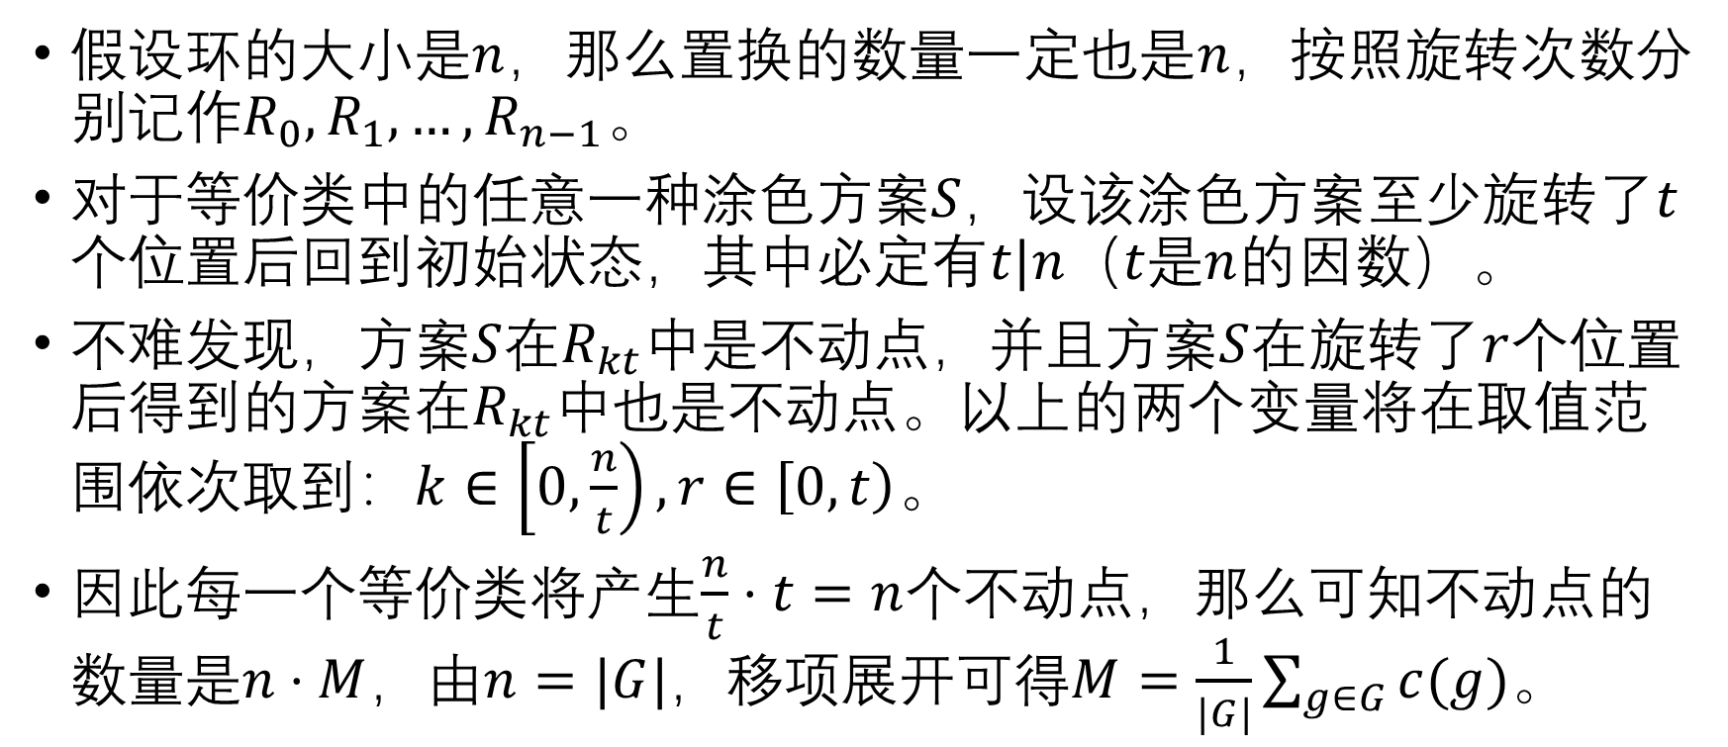
2.4.针对旋转涂色问题的不严格的证明
假设环的大小是$n$，那么置换的数量一定也是$n$，按照旋转次数分别记作$R_{0},R_{1},…,R_{n−1}$。
对于等价类中的任意一种涂色方案$S$，设该涂色方案至少旋转了$t$个位置后回到初始状态，其中必定有$t|n$（$t$是$n$的因数）。
不难发现，方案$S$在$R_{kt}$中是不动点，并且方案$S$在旋转了$r$个位置后得到的方案在$R_{kt}$中也是不动点。以上的两个变量将在取值范围依次取到：$k∈\left[0,\frac{n}{t}\right),r∈\left[0,t\right)$。
因此每一个等价类将产生$\frac{n}{t}⋅t=n$个不动点，那么可知不动点的数量是$n⋅M$，由$n=|G|$，移项展开可得$M=\frac{1}{|G|}\sum_{g∈G}{c(g)}$。

Slide 14
2.5.严格的证明（略）
严格证明篇幅较大，在此省略，感兴趣的同学可以参考以下文章：
充满对称性的计数——Burnside引理与Polya定理 - 知乎 (zhihu.com)

Slide 15
第三部分 Polya原理
Polya原理是Burnside引理的应用延申，主要用于方便运算

Slide 16
3.1.经典例题
例0：用3种颜色给以下方格涂色，有几种本质不同的涂色方法？
本质不同：两种涂色方案围绕中心点作任意旋转后都不相同，认为这两种涂色方案本质不同。
还是这道题，其实之前所述的解法就是运用了Polya原理！
1 | 2
3 | 4

Slide 17
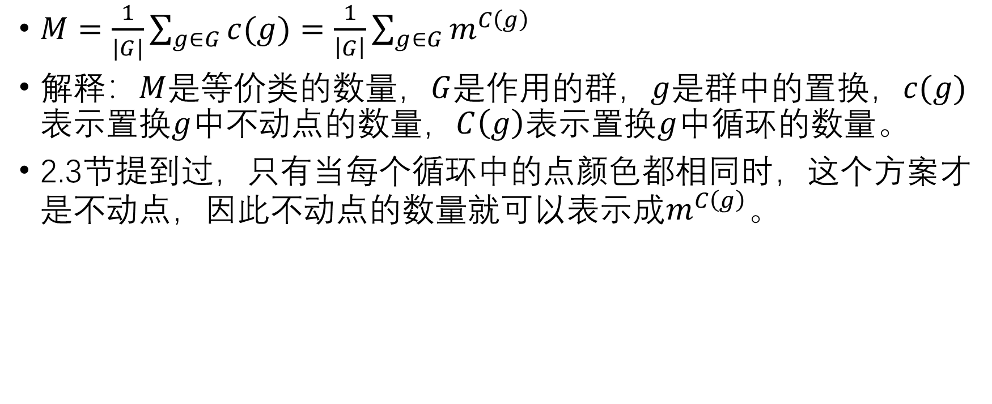
3.2.原理内容
$M=\frac{1}{|G|}\sum_{g∈G}{c(g)}=\frac{1}{\left|G\right|}\sum_{g∈G}{m^{C\left(g\right)}}$
解释：$M$是等价类的数量，$G$是作用的群，$g$是群中的置换，$c(g)$表示置换$g$中不动点的数量，$C\left(g\right)$表示置换$g$中循环的数量。
2.3节提到过，只有当每个循环中的点颜色都相同时，这个方案才是不动点，因此不动点的数量就可以表示成$m^{C\left(g\right)}$。

Slide 18
3.3.例题解答
1 | 2
3 | 4
第一步，找出旋转过程中有哪几种置换？
旋转$0°$：$1→1, 2→2, 3→3, 4→4$
旋转$90°$：$1→2, 2→4, 3→1, 4→3$
旋转$180°$：$1→4, 2→3, 3→2, 4→1$
旋转$270°$：$1→3, 2→1, 3→4, 4→2$

Slide 19
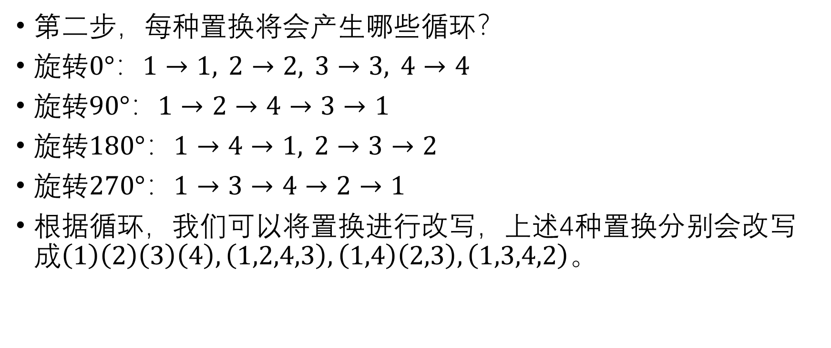
3.3.例题解答
1 | 2
3 | 4
第二步，每种置换将会产生哪些循环？
旋转$0°$：$1→1, 2→2, 3→3, 4→4$
旋转$90°$：$1→2→4→3→1$
旋转$180°$：$1→4→1, 2→3→2$
旋转$270°$：$1→3→4→2→1$
根据循环，我们可以将置换进行改写，上述4种置换分别会改写成$\left(1\right)\left(2\right)\left(3\right)\left(4\right),\left(1,2,4,3\right),\left(1,4\right)\left(2,3\right),\left(1,3,4,2\right)$。

Slide 20
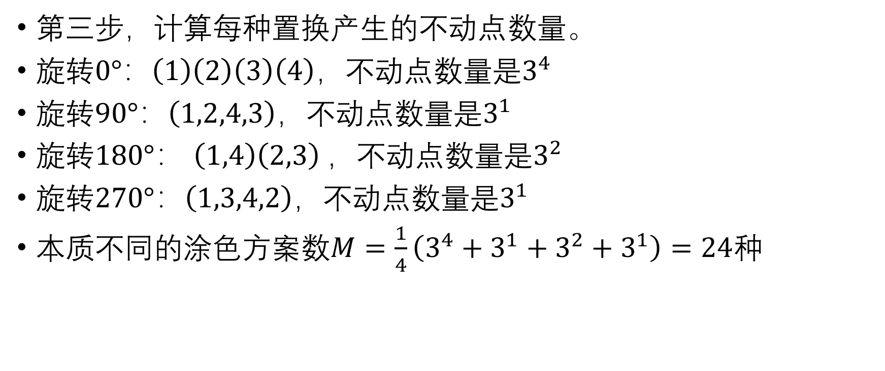
3.3.例题解答
1 | 2
3 | 4
第三步，计算每种置换产生的不动点数量。
旋转$0°$：$\left(1\right)\left(2\right)\left(3\right)\left(4\right)$，不动点数量是$3^{4}$
旋转$90°$：$\left(1,2,4,3\right)$，不动点数量是$3^{1}$
旋转$180°$： $\left(1,4\right)\left(2,3\right)$，不动点数量是$3^{2}$
旋转$270°$：$\left(1,3,4,2\right)$，不动点数量是$3^{1}$
本质不同的涂色方案数$M=\frac{1}{4}\left(3^{4}+3^{1}+3^{2}+3^{1}\right)=24$种

Slide 21
第四部分 例题实战
置换群问题很少以旋转计数问题的裸题出现，一般会加以变化，或者以Polya+的形式出现

Slide 22
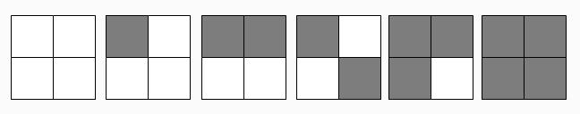
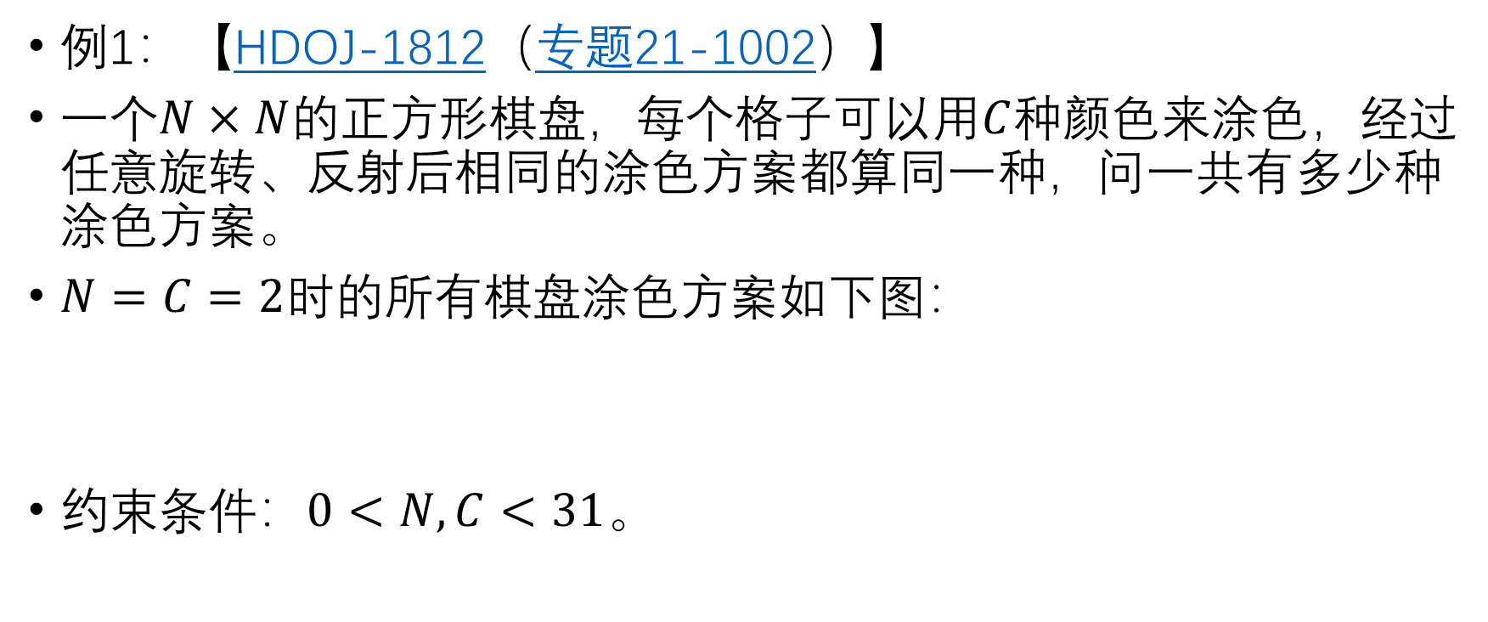
4.1.旋转+反射
例1：【HDOJ-1812（专题21-1002）】
一个$N×N$的正方形棋盘，每个格子可以用$C$种颜色来涂色，经过任意旋转、反射后相同的涂色方案都算同一种，问一共有多少种涂色方案。
$N=C=2$时的所有棋盘涂色方案如下图：
约束条件：$0<N,C<31$。

Slide 23
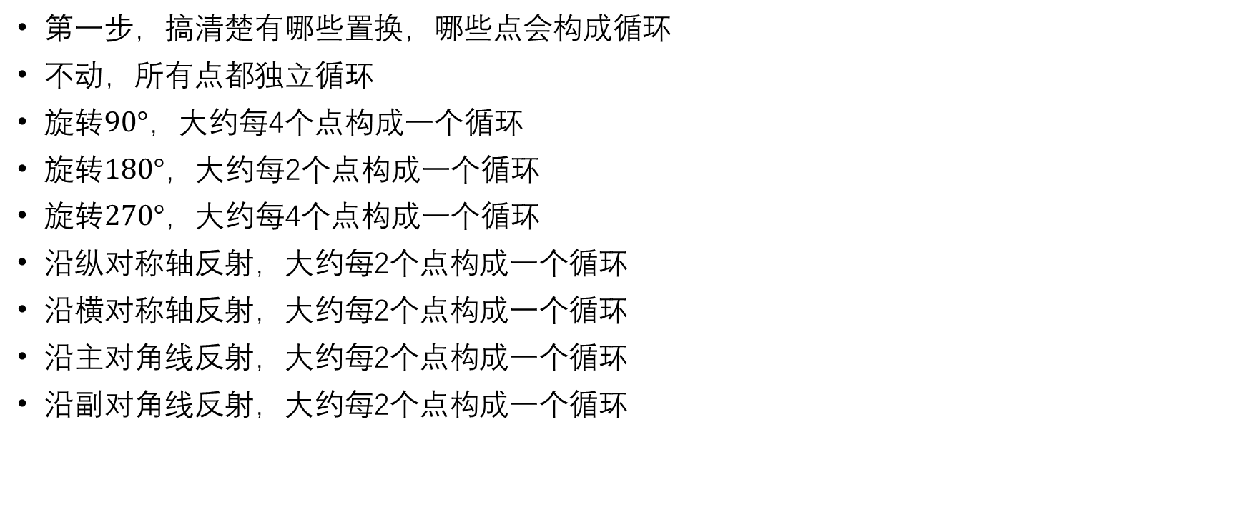
4.1.旋转+反射
第一步，搞清楚有哪些置换，哪些点会构成循环
不动，所有点都独立循环
旋转$90°$，大约每4个点构成一个循环
旋转$180°$，大约每2个点构成一个循环
旋转$270°$，大约每4个点构成一个循环
沿纵对称轴反射，大约每2个点构成一个循环
沿横对称轴反射，大约每2个点构成一个循环
沿主对角线反射，大约每2个点构成一个循环
沿副对角线反射，大约每2个点构成一个循环

Slide 24
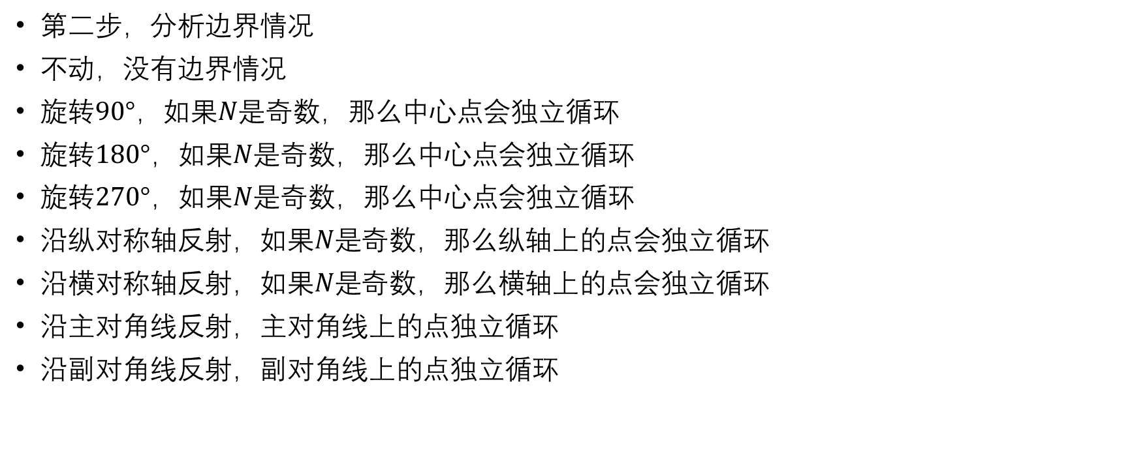
4.1.旋转+反射
第二步，分析边界情况
不动，没有边界情况
旋转$90°$，如果$N$是奇数，那么中心点会独立循环
旋转$180°$，如果$N$是奇数，那么中心点会独立循环
旋转$270°$，如果$N$是奇数，那么中心点会独立循环
沿纵对称轴反射，如果$N$是奇数，那么纵轴上的点会独立循环
沿横对称轴反射，如果$N$是奇数，那么横轴上的点会独立循环
沿主对角线反射，主对角线上的点独立循环
沿副对角线反射，副对角线上的点独立循环

Slide 25
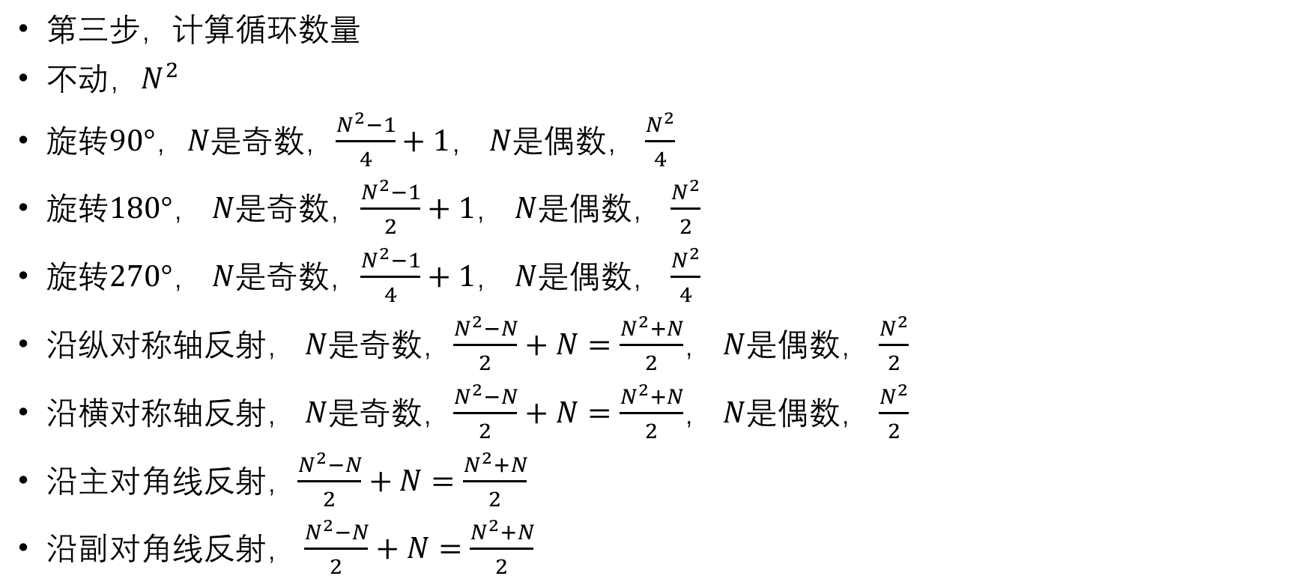
4.1.旋转+反射
第三步，计算循环数量
不动，$N^{2}$
旋转$90°$，$N$是奇数，$\frac{N^{2}−1}{4}+1$， $N$是偶数， $\frac{N^{2}}{4}$
旋转$180°$， $N$是奇数，$\frac{N^{2}−1}{2}+1$， $N$是偶数， $\frac{N^{2}}{2}$
旋转$270°$， $N$是奇数，$\frac{N^{2}−1}{4}+1$， $N$是偶数， $\frac{N^{2}}{4}$
沿纵对称轴反射， $N$是奇数，$\frac{N^{2}−N}{2}+N=\frac{N^{2}+N}{2}$， $N$是偶数， $\frac{N^{2}}{2}$
沿横对称轴反射， $N$是奇数，$\frac{N^{2}−N}{2}+N=\frac{N^{2}+N}{2}$， $N$是偶数， $\frac{N^{2}}{2}$
沿主对角线反射，$\frac{N^{2}−N}{2}+N=\frac{N^{2}+N}{2}$
沿副对角线反射， $\frac{N^{2}−N}{2}+N=\frac{N^{2}+N}{2}$

Slide 26
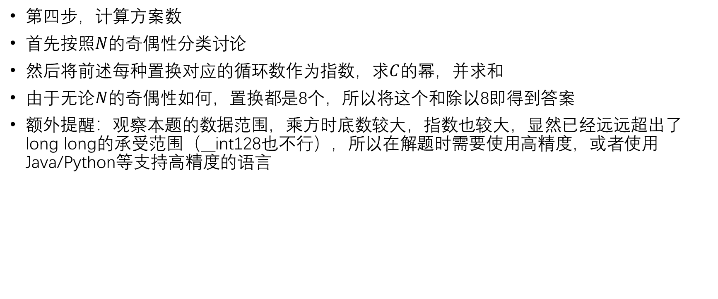
4.1.旋转+反射
第四步，计算方案数
首先按照$N$的奇偶性分类讨论
然后将前述每种置换对应的循环数作为指数，求$C$的幂，并求和
由于无论$N$的奇偶性如何，置换都是8个，所以将这个和除以8即得到答案
额外提醒：观察本题的数据范围，乘方时底数较大，指数也较大，显然已经远远超出了long long的承受范围（__int128也不行），所以在解题时需要使用高精度，或者使用Java/Python等支持高精度的语言

Slide 27
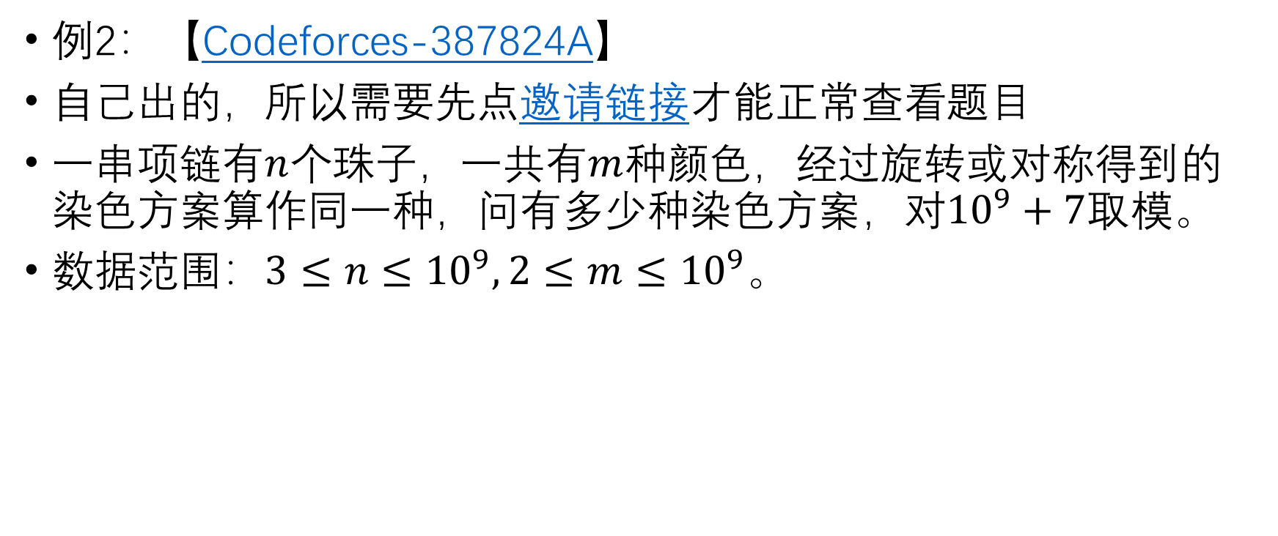
4.2.旋转+对称+数论
例2：【Codeforces-387824A】
自己出的，所以需要先点邀请链接才能正常查看题目
一串项链有$n$个珠子，一共有$m$种颜色，经过旋转或对称得到的染色方案算作同一种，问有多少种染色方案，对${10}^{9}+7$取模。
数据范围：$3≤n≤{10}^{9},2≤m≤{10}^{9}$。

Slide 28
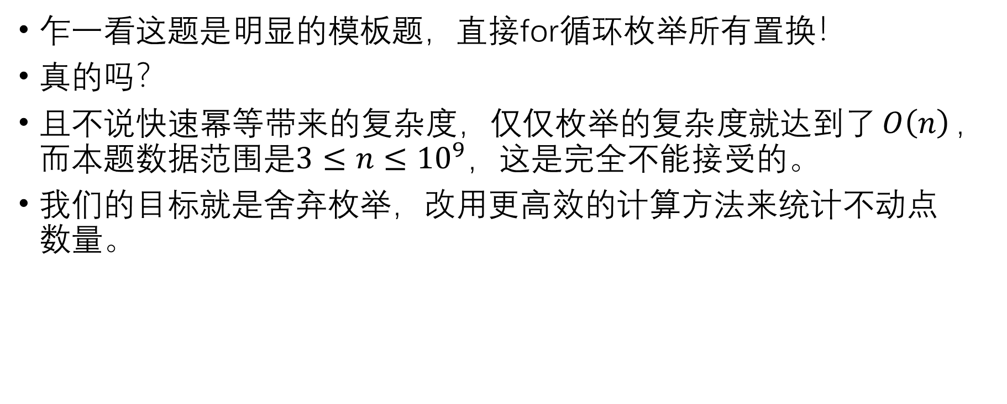
4.2.旋转+对称+数论
乍一看这题是明显的模板题，直接for循环枚举所有置换！
真的吗？
且不说快速幂等带来的复杂度，仅仅枚举的复杂度就达到了$O\left(n\right)$，而本题数据范围是$3≤n≤{10}^{9}$，这是完全不能接受的。
我们的目标就是舍弃枚举，改用更高效的计算方法来统计不动点数量。

Slide 29
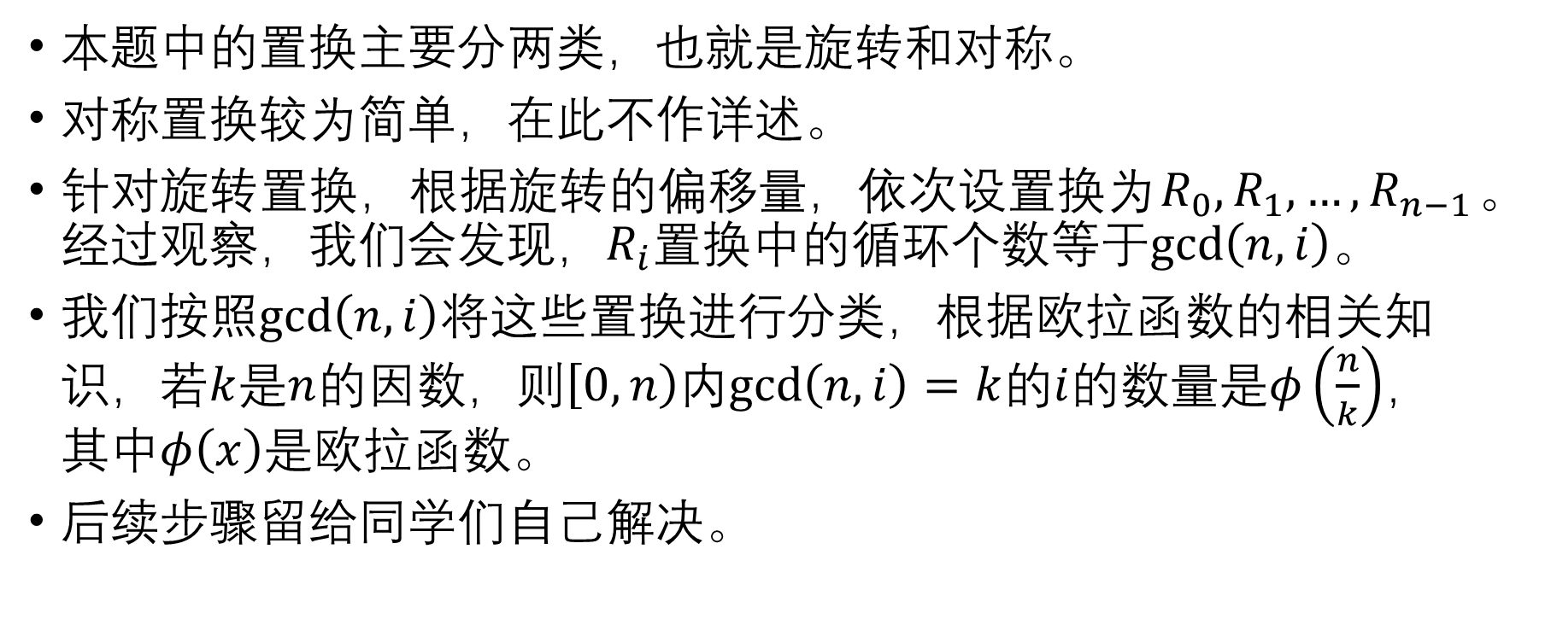
4.2.旋转+对称+数论
本题中的置换主要分两类，也就是旋转和对称。
对称置换较为简单，在此不作详述。
针对旋转置换，根据旋转的偏移量，依次设置换为$R_{0},R_{1},…,R_{n−1}$。经过观察，我们会发现，$R_{i}$置换中的循环个数等于$\gcd\left(n,i\right)$。
我们按照$\gcd\left(n,i\right)$将这些置换进行分类，根据欧拉函数的相关知识，若$k$是$n$的因数，则$\left[0,n\right)$内$\gcd\left(n,i\right)=k$的$i$的数量是$φ\left(\frac{n}{k}\right)$，其中$φ\left(x\right)$是欧拉函数。
后续步骤留给同学们自己解决。

Slide 30
第五部分 归纳总结
几个小提醒，几个小方法

Slide 31
5.1.几个小提醒
看清楚数据范围，该用高精度的时候千万不能忘记
Burnside引理是Polya原理的根，掌握Burnside引理更加重要
产生了哪些置换，一定要仔细分类讨论，不重不漏
奇偶分类是常见手段，做题时一定要注意

Slide 32
5.2.几个小方法
置换群问题常常和其他知识点串考，需要我们对这些知识点能进行融会贯通
常见的置换套路有旋转、对称，对这两个置换类型要非常熟悉
常见的混合题型有置换群+数论、置换群+DP、置换群+矩阵快速幂等，多做各种类型的题目是从容解题的关键
遇到分类讨论不要慌，冷静分析是关键

